Slide 1


Pertemuan ke-14
ASPEK HUKUM
DALAM BISNIS
Dosen : Taufik, SE., M.S.Ak.

Slide 2
PENANAMAN MODAL DALAM PRESPEKTIF HUKUM BISNIS

Slide 3
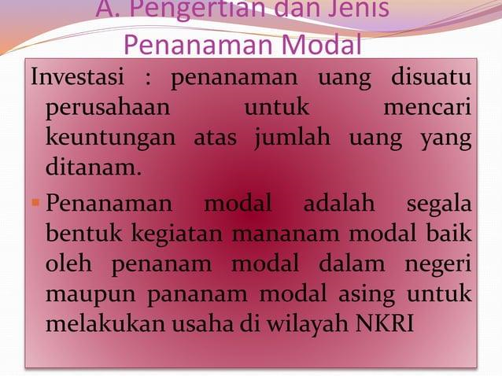

Slide 4
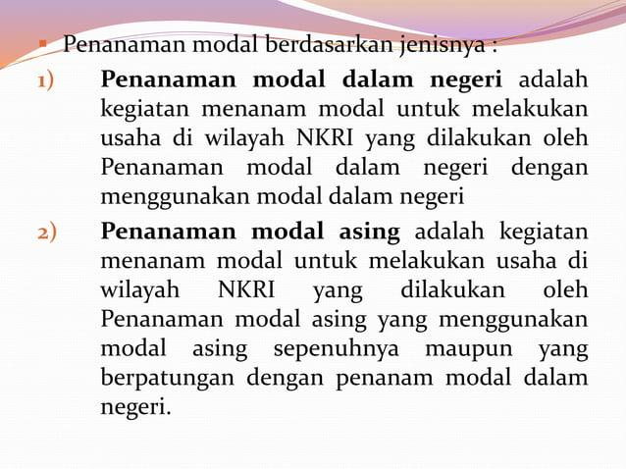

Slide 5
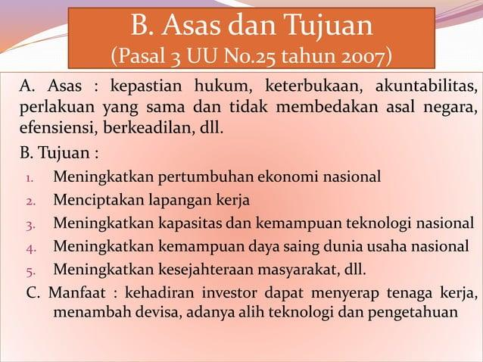

Slide 6
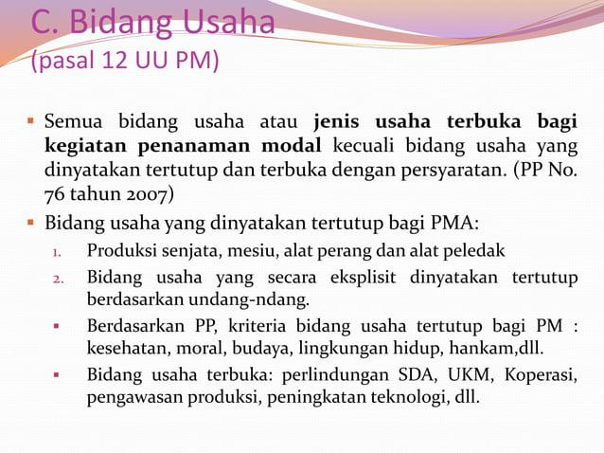

Slide 7
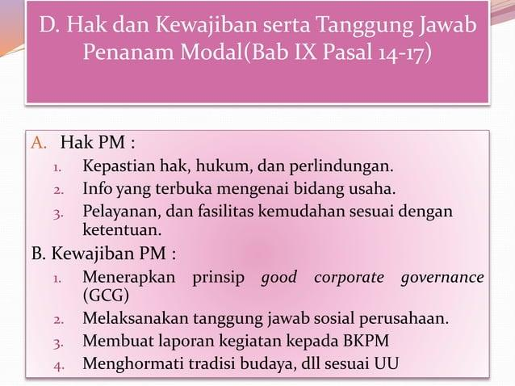

Slide 8
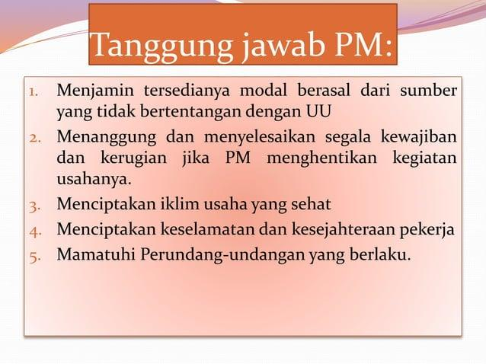

Slide 9
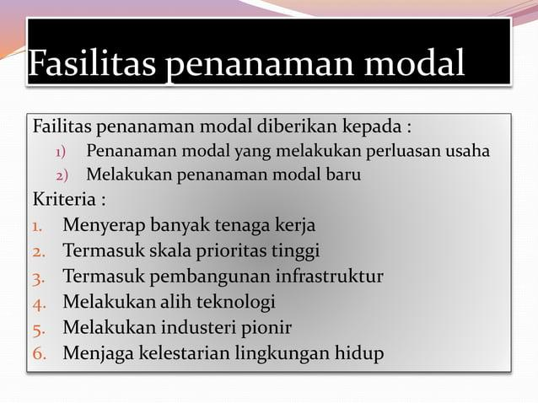

Slide 10
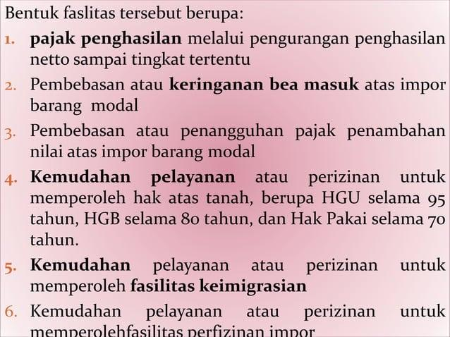

Slide 11
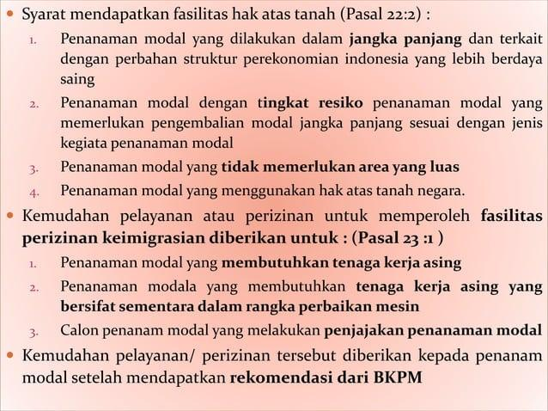

Slide 12
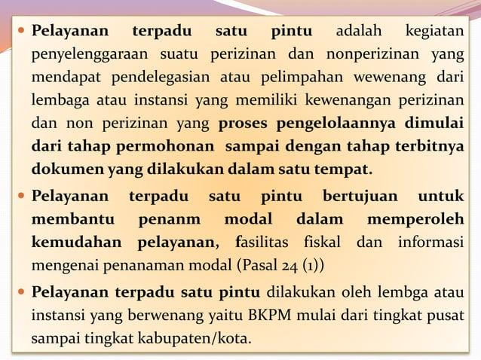

Slide 13
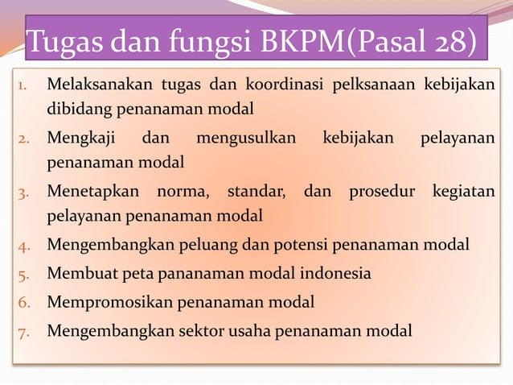

Slide 14
